Slide 1
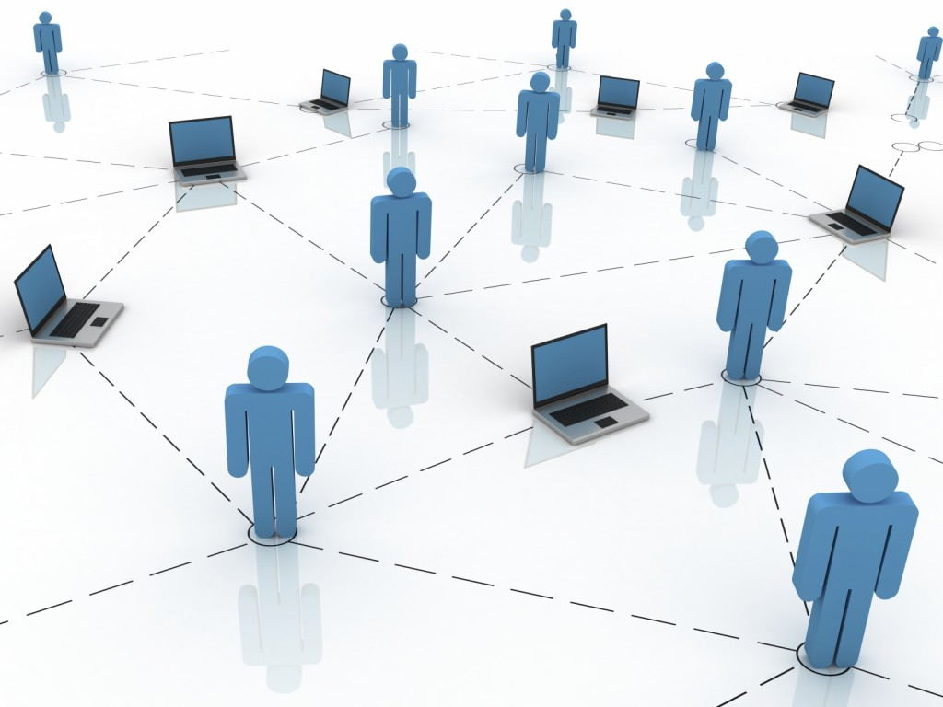
Trabalho pratico
UFCD:0771-Conexão de redes
rosa Fernandes

Slide 2
Tipos de cabo de rede (categorias)
Os cabos de categoria 5 foram substituídos pelos cabos categoria 5E (o "e" vem de "enhanced"), uma versão aperfeiçoada do padrão, com normas mais estritas, desenvolvidas de forma a reduzir a interferência entre os cabos e a perda de sinal, o que ajuda em cabos mais longos, perto dos 100 metros permitidos.
Categoria 6: Esta categoria de cabos foi originalmente desenvolvida para ser usada no padrão Gigabit Ethernet, mas com o desenvolvimento do padrão para cabos categoria 5 sua adoção acabou sendo retardada, já que, embora os cabos categoria 6 ofereçam uma qualidade superior, o alcance continua sendo de apenas 100 metros, de forma que, embora a melhor qualidade dos cabos categoria 6 seja sempre desejável, acaba não existindo muito ganho na prática.
Os cabos de categoria 6A (“A" de "augmented", ou ampliado). Eles suportam frequências de até 500 MHz e utilizam um conjunto de medidas para reduzir a perda de sinal e tornar o cabo mais resistente a interferências.

Slide 3
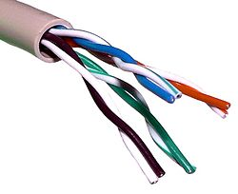
Tipos de cabos
Cabos de pares entrançados
Os cabos de pares trançados são constituídos por um ou vários pares de fios de cobre.
Os dois fios de cada par estão enrolados em torno um do outro, com o objetivo de criar à sua volta um campo eletromagnético que reduz a possibilidade de interferência de sinais externos.
São cabos de fácil instalação, de baixo custo e com boas características de transmissão.

Slide 4
Onde são utilizados?
Nas linhas telefónicas, em redes locais e em redes alargadas (que utilizam as linhas telefónicas).
Existem MAN e WAN com sistemas de transmissão próprios, independentes das linhas telefónicas.

Slide 5
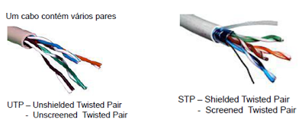
Existem duas modalidades de cabos:
Cabos UTP –Twisted Pair– Par Trançado sem Blindagem.
Cabos STP- Par Trançado Blindado (cabo com blindagem).

Slide 6
Cabos UTP – Twisted Pair – Par Trançado sem Blindagem
Este tipo de cabo é constituído por quatro pares de fios entrelaçados e revestidos por uma capa de PVC (plástico).
Os cabos deste tipo são mais baratos que os blindados e é mais fácil de manusear e instalar.
Permite taxas de transmissão de até 100 Mbps com a utilização do cabo CAT 5e.
É o cabo mais usado em redes domésticas e em grandes redes industriais.
É o mais barato para distâncias até 100 metros; para distâncias maiores utilizam-se cabos de fibra ótica.
A falta de blindagem deste tipo de cabo faz com que não seja recomendada a sua instalação próximo a equipamentos que possam gerar campos magnéticos (fios de rede elétrica, motores, inversores de frequência) e também não podem ficar em ambientes com humidade.

Slide 7
Cabos STP – Par Trançado Blindado (cabo com blindagem)
Este tipo de cabo é semelhante ao UTP, constituído por quatro pares de fios entrelaçados, mas possui uma blindagem, pois é revestido por uma malha metálica.
É recomendado para ambientes com interferência eletromagnética acentuada.
Possui um custo mais elevado do que o UTP, por ser blindado. Se o ambiente onde se pretende utilizar for húmido, com grande interferência eletromagnética, com distâncias acima de 100 metros ou exposto diretamente ao sol é aconselhável o uso de cabos de fibra ótica.
Os cabos UTP ou STP são muito comuns e usados, normalmente, em equipamentos para internet de banda larga como ADSL e Televisão por cabo, para ligar a placa de rede aos Hubs, Switch ou Roteador.
Atualmente os cabos UTP mais usados em redes locais de computadores são os da categoria 5, uma vez que são os mais fiáveis e os únicos que permitem taxas de transmissão de 100Mbps.
Existem 5 categorias de cabos UTP. Os cabos UTP utilizam conectores do tipo RJ-45 para ligação às placas de rede e outros elementos de ligação.

Slide 8
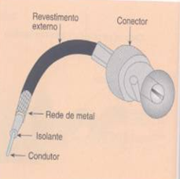
Cabos coaxiais
Este tipo de cabo é constituído por diversas camadas concêntricas de condutores e isolantes, daí o nome coaxial.
No seu interior existe um fio de cobre, ouro, diamante e rubi condutor, revestido por um material isolante e rodeado por uma blindagem.

Slide 9
Onde são utilizados:
São do mesmo tipo dos que são usados em aparelhos de televisão (para ligação à antena) ou em aparelhos de vídeo;
Em redes de computadores;
Ligações de áudio;
Ligações de sinais de radiofrequência para rádio e TV- (Transmissores/ recetores);
Ligações de radioamador;
Ainda são utilizados em telecomunicações.
A velocidade máxima de transmissão é de 20 Mb/s. Foi utilizado até meados dos anos 90.

Slide 10
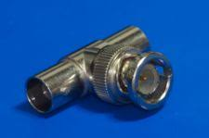
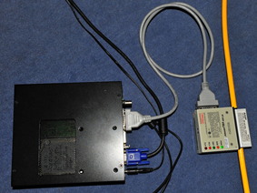
Existem dois formatos principais de cabos coaxiais:
Thin Ethernet (também designada por thinnet ou 10base2);
Thick Ethernet (também designado por thicknet ou 10base5).

Slide 11
Thin Ethernet (thinnet ou 10base2)
Cabo coaxial fino.
Capacidade de transmissão de 10 Mbps.
Extensão máxima de segmento de rede de 185 metros.
As ligações às placas de rede dos computadores são feitas através de conectores BNC.

Slide 12

Thick Ethernet (thicknet ou 10base5)
Cabo coaxial grosso.
Taxa de transmissão semelhante ao anterior, mas com uma extensão máxima de segmento de rede de cerca de 500 metros.
As ligações às placas dos computadores não são feitas diretamente, mas através de dispositivos específicos, chamados transceivers (transmiter + receiver).

Slide 13
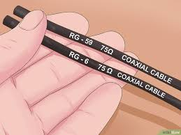
Características dos cabos coaxiais
Grande resistência a interferências.
Taxas de transmissão razoáveis.
Alguma flexibilidade em termos de conexões.
Foram durante algum tempo bastante utilizados em redes locais.

Slide 14
Vantagens:
Desvantagens:
Fácil instalação.
Barato.
Resistência a interferências eletromagnéticas.
Taxas de transmissão razoáveis.
Flexibilidade.
Mau contacto.
Difícil manipulação.
Lento para muitos micros.
Em geral utilizado em topologia Bus.

Slide 15
Cabos de fibra ótica
Os cabos de fibra ótica transmitem os dados através de sinais óticos (fotões), em vez de sinais elétricos (eletrões).
Consistem em núcleos de fibras de vidro ou plástico especial (dióxido de sílica puro); essas fibras são rodeadas por um revestimento (cladding); o conjunto é protegido por um revestimento externo.
Os sinais luminosos são transmitidos no interior das fibras incluídas no núcleo, mas com a contribuição do revestimento, que reflete a luz de modo a que ela seja transmitida através da fibra, com um reduzido índice de perda ou dissipação.
As fibras óticas possuem características que as tornam num excelente meio para a transmissão de dados (sinais digitais), porque: É completamente imune a interferências eletromagnéticas.
Permite transportar os sinais digitais sem perdas através de distâncias superiores às conseguidas por outro tipo de cabos.
Proporciona taxas de transmissão mais elevadas que qualquer outro meio.
As fibras podem ser agrupadas em número elevado num mesmo cabo, mantendo uma espessura reduzida (por exemplo 1 000 fibras por cabo).

Slide 16
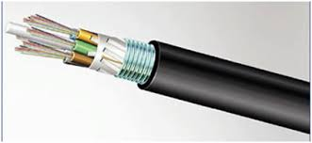
Vantagens:
Desvantagens:
Enorme velocidade de transmissão.
Imunes a interferências eletromagnéticas.
Menor perda de sinal.
Maiores distâncias sem necessidade de repetidores.
Alta taxa de transferência.
Espessura mais fina, mais leves.
Muito caro (cabos, acessórios, mão de obra).
Difícil de instalar.
Quebra com facilidade.
Difícil de ser remendado.
Injustificada a utilização em redes locais.

Slide 17
Tipos de rede

Slide 18
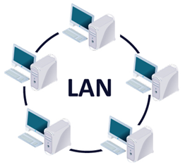
LAN – Rede Local
As chamadas Local Area Networks, ou Redes Locais, interligam computadores presentes dentro de um mesmo espaço físico. Isso pode acontecer dentro de uma empresa, de uma escola ou dentro da sua própria casa, sendo possível a troca de informações e recursos entre os dispositivos participantes.

Slide 19
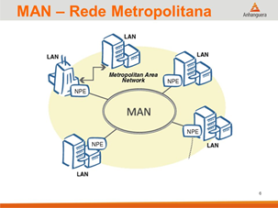
MAN – Rede Metropolitana
Imaginemos, por exemplo, que uma empresa possui dois escritórios em uma mesma cidade e deseja que os computadores permaneçam interligados. Para isso existe a Metropolitan Area Network, ou Rede Metropolitana, que conecta diversas Redes Locais dentro de algumas dezenas de quilômetros.

Slide 20
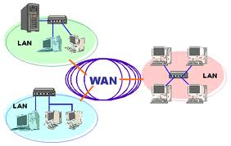
WAN – Rede de Longa Distância
A Wide Area Network, ou Rede de Longa Distância, vai um pouco além da MAN e consegue abranger uma área maior, como um país ou até mesmo um continente.

Slide 21
Equipamentos ativos e passivos

Slide 22
Equipamento ativo:
São todos os equipamentos geradores, recetores de códigos ou conversor de sinais elétricos ou óticos.
- Firewall (no caso de se tratar de uma firewall física)
- Routers
- Hubs
- Bridges
- Servidores
- Access points

Slide 23
Equipamento passivo:
São dispositivos que não interferem com os dados ou sinais que passam por ele e que permitem a interligação do equipamento ativo.
- Ups
- Bastidores
- Calhas
- Réguas de alimentação de bastidores
- patch panel’s

